Slide 1
Технологическая деятельность

Slide 2
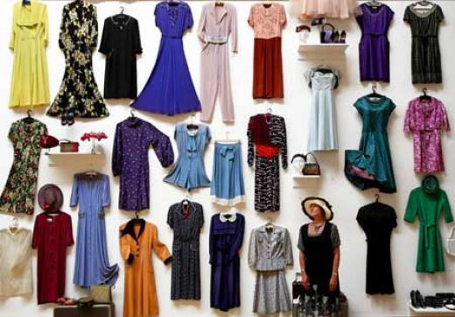
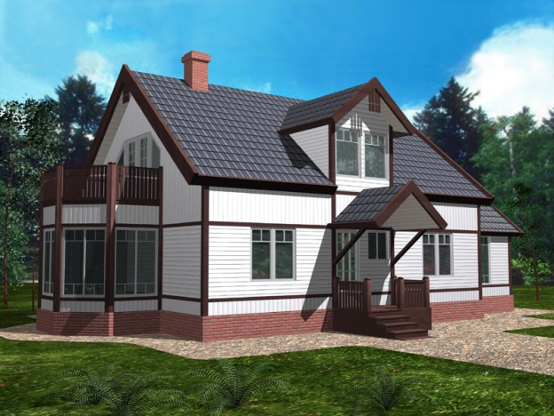
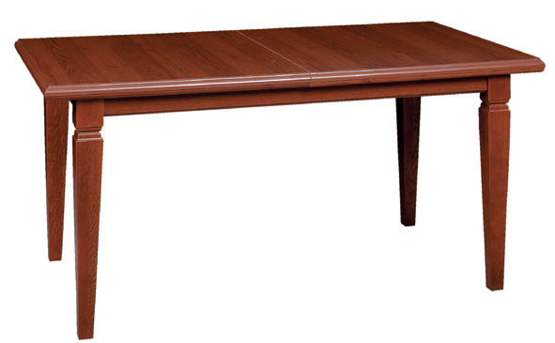
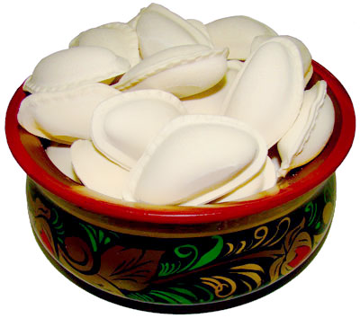
Технологическая деятельность
- это
процесс
производства
КАКИХ- ЛИБО ОБЬЕКТОВ
НАПРИМЕР…

Slide 3
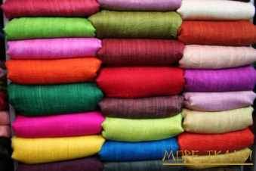
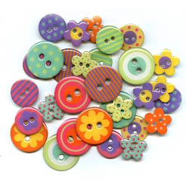
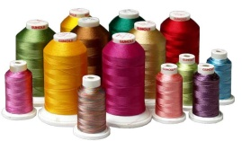
Технологическая деятельность
Труд
Предметы труда
Орудия труда
Продукты труда

Slide 4
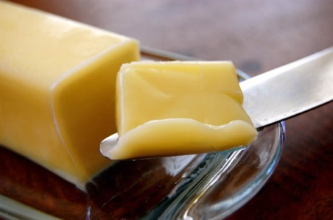
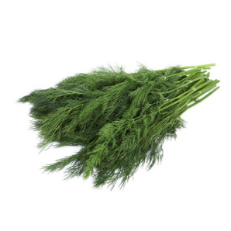
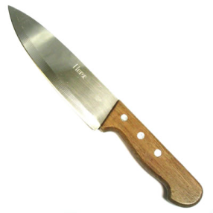
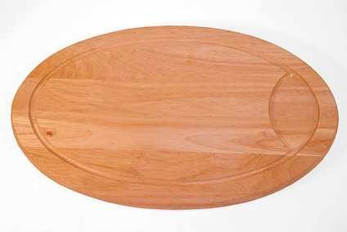
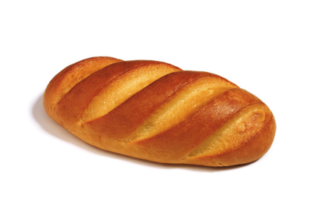
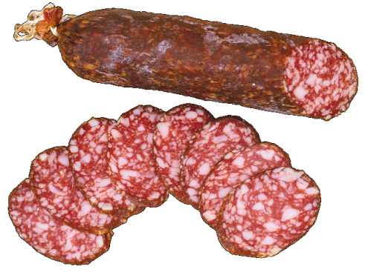
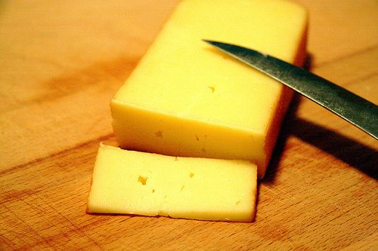
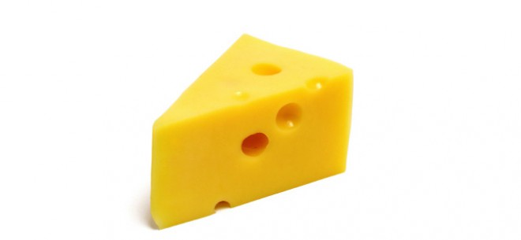
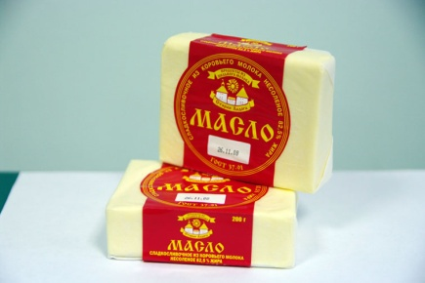
Технологическая деятельность
Предметы труда
Орудия труда
Труд
Продукты труда

Slide 5
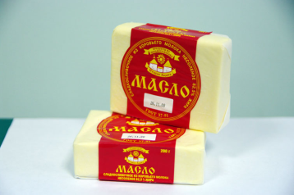
Технологическая деятельность
Предметы труда
Орудия труда
Труд
Труд
Продукты труда

Slide 6
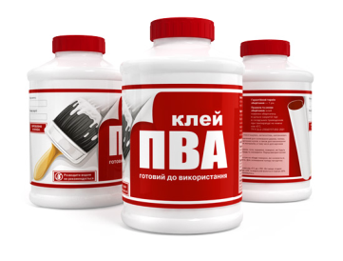
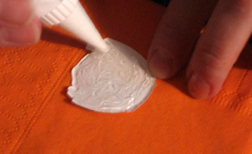
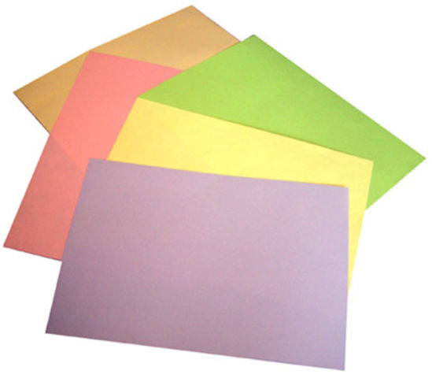
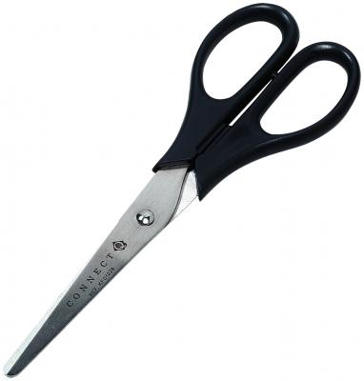
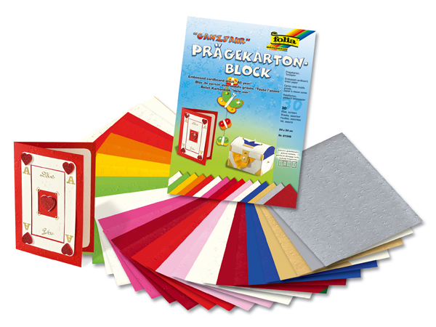
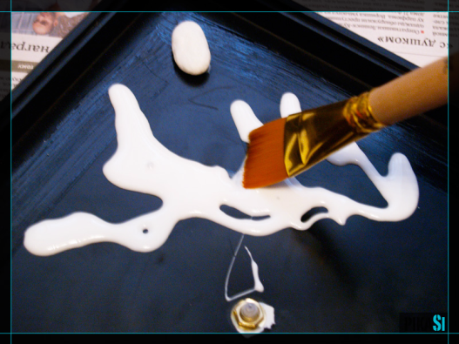
Технологическая деятельность
Предметы труда
Орудия труда
Труд
Продукты труда

Slide 7
Технологическая деятельность
Предметы труда
Труд
Орудия труда
Продукты труда

Slide 8
Технологическая деятельность
- это
процесс производства
ПРОДУКЦИИ,
для создания которой заранее планируют то из чего , чем и как будет она изготовлена.

Slide 9
Технологическая деятельность
Предметы труда
Труд
Орудия труда
Продукты труда

